Slide 1

证券投资顾问业务创新与能力提升
广东证券期货业协会交流
2023.11.14. 广州

Slide 2
引言：在不确定的环境中获得新生
重新定义投资顾问业务模式
投资顾问业务的五个关键点
优秀投顾展业的六步流程
结语：人人都可成为优秀投顾
目 录

Slide 3
案例：
某券商业务人员如何应对重大环境变化，实现
公司巨额收入？
问题：
面对不可控、不确定的业务环境，
为什么有人能实现业务飞跃？

Slide 4
启示1：
外部环境再糟，都有业务机会
机会，永远被那些有准备的人所拥有
公司再没有条件，都有业务方法
营销的四种战法：侧翼战
头部对手再牛，也有我们的空间

Slide 5
启示2:
力所能及地为他人、为社会付出能赢得信任
与客户建立关系的核心内容是“信任”
业务模式不断变化，唯有“信任”历久长青

Slide 6
启示3：
参加志愿者不是心血来潮，而是一种价值观、习惯
因果关系：有果必有因，有因未必一定得果
最高境界：“应无所住而生其心”

Slide 7
重新定义投资顾问业务模式
一、

Slide 8
案例：投资顾问业务模式
如何变革组织架构、培训人才队伍
与国内顶级基金机构资源互换
联合构建投资顾问业务模式

Slide 9
我想：
新增客户
新增资产
销售产品
现实：
经济过剩
销售过度
推广失效

Slide 10
投资顾问如何“滚雪球”？
客户关系（投资者培养、理财规划、资产配置）
进入客户的内心世界
构建双重能力

Slide 11
1. 客户关系

Slide 12
券业发展到第三阶段：客户关系驱动
客户关系驱动
销售驱动
产品驱动

Slide 13
2、进入到客户的内心世界
案例：
某金融机构如何赢得信任，
获得180亿理财大单的？

Slide 14


3. 能力：专业能力+生活趣味
专业能力
生活趣味

Slide 15
借鉴：北美典型的投资顾问的角色
税务专家
遗产规划师
另类投资专家
投资顾问
小型企业顾问
保险专家
慈善事务专家
家族信托
生活方式顾问
投资经理
公共关系顾问
我帮你（客户）解决越多问题，我就越了解你；
我越了解你，就越能做到投资顾问的适当性。

Slide 16
小结：投资顾问的角色
专业价值：投资理财顾问及助手
理财产品的特色与风险、资讯收集与整理
事业帮手：协调各方面的专家
生活顾问：值得信任的朋友

Slide 17
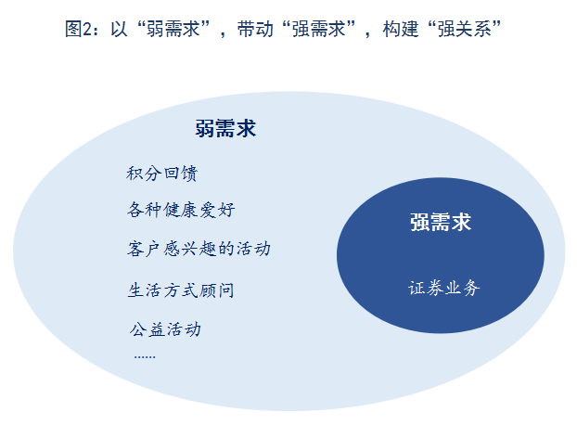
方法：构建多元、深度、温情的客户关系
以“弱需求”，带动“强需求”构建“强关系”
积分平台
兴趣爱好
强需求
证券业务
公益活动
生活方式顾问
。。。。。。
弱需求

Slide 18
借鉴：美国券商投资顾问业务发展阶段
1970‘年代至今
时期 | 发展阶段 | 供求关系 | 业务方式 | 投资者适当性
70－80年代后期 | 产品/交易渠道主导 | 产品稀缺 | 广告、传单散发 | 适当性管理尚未提到日程
80年代后期到90年代末 | 以营销为主导的时代 | 金融产品可复制性 产品雷同 竞争加剧 混业经营、 | 营销渠道、团队、促销措施 经纪人、财务顾问等销售团队是市场宠儿 | 过度销售 《华尔街之狼》 不考虑投资者适当性
90年代末至今 | 以客户为中心的时代 | 竞争进一步加剧 证券咨询服务同质化 | 理财服务取代单纯销售 理财顾问 客户关系管理 | 重视投资者适当性：从优秀到卓越 不重视投资者适当性：被合并或倒闭

Slide 19
变革思维方式
在更高层面解决问题
投资顾问业务的三个层次理论：

Slide 20
在更高层面解决问题
3
2
1
专业+生活
进入客户的内心世界
客户关系（投资者培育、资产配置）
业务：新增资产、销售产品

Slide 21
投资顾问业务的五个关键点
二、

Slide 22

1、针对特定客户的投资顾问解决方案
客户画像：分级、分类、分群
资产量
第三个维度（其他指标）
高 中 低
职业 | 家庭 | 爱好
企业主 | 局长太太 | EMBA
私募、公募 | 科长太太 | 狮子会
大、中、小学教师 | 富二代 | 商会
医生/牙医 |  | 俱乐部
风险偏好
低 中 高

Slide 23
2、散户机构化：
从美国投资者类型看中国大众客户的趋势
投资者类型 | 比例 | 细分 | 小计
基金经理主动管理 | 24.3% | 公募:13.9% | 59.4%
 |  | 私募：8%
机器算法和被动管理（指数基金） | 35.1%
企业持有 | 15.3% |  | 40.6%
其他持有（包括个人） | 25.3%

Slide 24
3、坚守正确的价值观：
价值观决定能否持续成功：富国银行案例
1、“为客户做正确的事情”
“我们所做的一切都是以客户为中心，为客户提供卓越的服务和建议，进而客户会把他们所有的业务交由我们来完成，而且还会将他们家庭成员、朋友和生意伙伴介绍给我们”。
2、 “负责任”（为客户提供理财产品销售建议时遵循的最高准则）
“负责任”的标准：不仅仅是销售公司的理财产品，而是基于“帮助客户实现投资顾问的梦想，更重要的是做那些对客户有益的事情，帮助他们合理配置资产”。
基业长青之路：“客户至上”的利他原则就是最大的利己

Slide 25

近40年欧美券商价值观的演进
时间：1970年至今
时期 | 发展阶段 | 供求关系 | 价值观
70－80年代后期 | 产品/交易渠道主导 | 产品稀缺 | 内幕交易；证券欺诈 忽视券商的社会责任 个人赚钱之上
80年代后期到90年代末 | 以营销为主导的时代 | 金融产品可复制性、产品雷同、竞争加剧、混业经营 | 职业操守仍不规范 仍未重视券商社会责任
90年代末至今 | 以客户为中心的时代 | 金融产品过剩； 竞争进一步加剧； 证券咨询服务同质化 | 从业人员自律 投资顾问的商业道德 招聘环节“道德”因素 重视券商的社会责任

Slide 26
借鉴：欧美投资顾问经常思考的几个问题
谁是你的目标客户？
你要卖给他们些什么？
他们为什么要来买你的产品/服务
你有什么与众不同的地方
所有这些问题都涉及“价值观”问题

Slide 27
小结：
证券的价值观
是投顾业务成功的最终原则！

Slide 28
4、变革展业方式，重塑品牌形象
以非业务的方式做业务：
构建新型客户关系
以公益的方式重建券商品牌：
成为责任型券商与从业者

Slide 29
5、形成核心能力
如果所做的工作不能成为行业议论的话题，同行在点评这个业务领域专家的时候，根本都想不到你
你觉得你做的有尊严吗？
你能赢得同事的尊敬吗？
能赢得同行的赞赏吗？
能在将来老去的时候为自己的一生而自豪吗？

Slide 30
券商唯一的出路
客户原则：将客户的钱当成自己的钱来管理
客户定位：为特定客户创造价值
核心能力：形成“券商指数”（与市场比较、与其他券商比较）

Slide 31
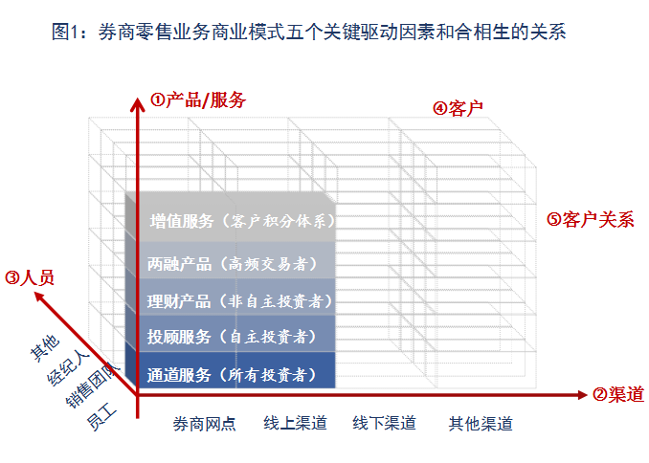
投顾业务商业模式五个关键因素和合相生

Slide 32
优秀投顾展业的六步流程
三、

Slide 33
销售的最高境界：
不销售！

Slide 34
适当性理财产品销售的六步流程：
与客户的
潜意识沟通
（进入客内心）
资产配
置理论
（客户培训）
客户需
要配置
（引发客户需求）
可供选择
的配置方案
（“我要配置”）
后续服务
（履行告知义务）
客户决定
（“我配置”）

Slide 35
步骤一：适当性销售前的投资
------进入客户的潜意识
一点点时间
一点点钱
一点点心思

Slide 36
欧美成功的投资顾问如何看待客户关系？
成功的投资顾问将他们的业务当做自己的生意
问题：客户是公司的还是你个人的？
（1）客户是公司的；
（2）客户是个人；
（3）客户首先是个人的然后才是公司的

Slide 37
步骤二：培训客户------理财规划理论宣导及
针对性产品介绍
案例：
一位机构客户开发人员一年 场宣讲？

Slide 38
步骤三：发现客户------客户认同与不认同
不认同的客户，暂时就不是你的客户

Slide 39
步骤四：产品/业务列表------可供选择的服务
案例：如何突出自己的特色？
案例：产品亮点PK（用对方的语言交流）

Slide 40
步骤五 ：客户决定------让客户自己承担责任
谁做决定，谁承担责任

Slide 41
步骤六：售后服务
----赢得客户信任并获得老带”的关键
满意服务的准则：
永远让客户第一时间从你这里获得相关业务信

Slide 42
适当性销售的角色类比：
适当性销售过程中的角色：
投资顾问师=出租司机/医生/教练

Slide 43
小结：
将适当性管理内嵌到投资顾问业务的
每一个主体与环节中

Slide 44
人人都可成为优秀投顾
结语：

Slide 45
深度研讨：
刘义林 新浪博客、微博证券版、“券业新力量”公众号
《证券经纪业务营销服务的三重境界》
（微信版名：《证券经纪业务的救赎》）
《战略联盟创造证券经纪业务新价值》
腾讯：刘义林在中国证券业协会讲演
《 券商的困境与出路》《中国证券》杂志2010年第12期
《美国证券经纪人模式及对国内券商的启示》
《信任：商业的基石》
《没有独特的商业模式，何谈券商零售业务》（“券业新力量”微信）

